Slide 1
西北大学法学院党建会议
西北大学法学院 时间：XXXXX

Slide 2
西北大学法学院是中国现代法学教育中历史最为悠久的法学院之一，其前身是成立于1907年的陕西法政学堂。1953年全国高等院校大调整后，西北大学法律系是全国仅保留的四所重点综合大学法律系之一。
前言

Slide 3
1
西北大学办法学院
目录
2
西北大学办法学院
3
西北大学办法学院

Slide 4
第一部分
西北大学法学院

Slide 5
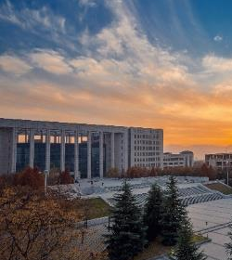
西北大学法学院
添加标题
西北大学法学院是中国现代法学教育中历史最为悠久的法学院之一，其前身是成立于1907年的陕西法政学堂。1953年全国高等院校大调整后，西北大学法律系是全国仅保留的四所重点综合大学法律系之一。
西北大学法学院是中国现代法学教育中历史最为悠久的法学院之一，其前身是成立于1907年的陕西法政学堂。1953年全国高等院校大调整后，西北大学法律系是全国仅保留的四所重点综合大学法律系之一。。

Slide 6
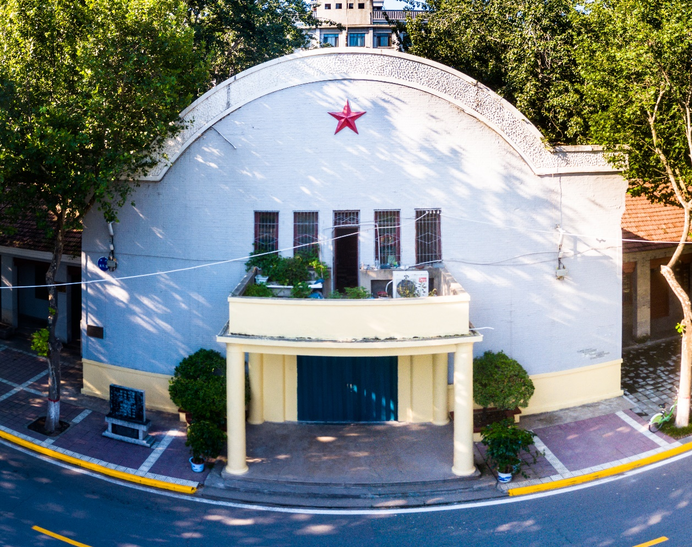
西北大学法学院
添加标题
西北大学法学院是中国现代法学教育中历史最为悠久的法学院之一，其前身是成立于1907年的陕西法政学堂。1953年全国高等院校大调整后，西北大学法律系是全国仅保留的四所重点综合大学法律系之一。

Slide 7
西北大学法学院
西北大学法学院是中国现代法学教育中历史最为悠久的法学院之一。
01
添加标题
西北大学法学院是中国现代法学教育中历史最为悠久的法学院之一。
02
西北大学法学院是中国现代法学教育中历史最为悠久的法学院之一。
03
西北大学法学院是中国现代法学教育中历史最为悠久的法学院之一。
04
西北大学法学院是中国现代法学教育中历史最为悠久的法学院之一。
05

Slide 8
第二部分
西北大学法学院

Slide 9
西北大学法学院
1
西北大学法学院是中国现代法学教育中历史最为悠久的法学院之一，其前身是成立于1907年的陕西法政学堂。1953年全国高等院校大调整后，西北大学法律系是全国仅保留的四所重点综合大学法律系之一。
2
西北大学法学院是中国现代法学教育中历史最为悠久的法学院之一，其前身是成立于1907年的陕西法政学堂。1953年全国高等院校大调整后，西北大学法律系是全国仅保留的四所重点综合大学法律系之一。
添加标题
3
西北大学法学院是中国现代法学教育中历史最为悠久的法学院之一，其前身是成立于1907年的陕西法政学堂。1953年全国高等院校大调整后，西北大学法律系是全国仅保留的四所重点综合大学法律系之一。
4
西北大学法学院是中国现代法学教育中历史最为悠久的法学院之一，其前身是成立于1907年的陕西法政学堂。1953年全国高等院校大调整后，西北大学法律系是全国仅保留的四所重点综合大学法律系之一。
5
西北大学法学院是中国现代法学教育中历史最为悠久的法学院之一，其前身是成立于1907年的陕西法政学堂。1953年全国高等院校大调整后，西北大学法律系是全国仅保留的四所重点综合大学法律系之一。

Slide 10
第三部分
西北大学法学院

Slide 11
第一章
西北大学法学院

Slide 12
西北大学法学院
添加标题
西北大学法学院是中国现代法学教育中历史最为悠久的法学院之一，其前身是成立于1907年的陕西法政学堂。1953年全国高等院校大调整后，西北大学法律系是全国仅保留的四所重点综合大学法律系之一。
添加标题
西北大学法学院是中国现代法学教育中历史最为悠久的法学院之一，其前身是成立于1907年的陕西法政学堂。1953年全国高等院校大调整后，西北大学法律系是全国仅保留的四所重点综合大学法律系之一。
添加标题
西北大学法学院是中国现代法学教育中历史最为悠久的法学院之一，其前身是成立于1907年的陕西法政学堂。1953年全国高等院校大调整后，西北大学法律系是全国仅保留的四所重点综合大学法律系之一。

Slide 13
西北大学法学院
添加标题
添加标题
西北大学法学院是中国现代法学教育中历史最为悠久的法学院之一，其前身是成立于1907年的陕西法政学堂。1953年全国高等院校大调整后，西北大学法律系是全国仅保留的四所重点综合大学法律系之一。
1
西北大学法学院是中国现代法学教育中历史最为悠久的法学院之一。
2
西北大学法学院是中国现代法学教育中历史最为悠久的法学院之一。
3
西北大学法学院是中国现代法学教育中历史最为悠久的法学院之一。
4
西北大学法学院是中国现代法学教育中历史最为悠久的法学院之一。
5
西北大学法学院是中国现代法学教育中历史最为悠久的法学院之一。

Slide 14
西北大学法学院
添加标题
西北大学法学院是中国现代法学教育中历史最为悠久的法学院之一，其前身是成立于1907年的陕西法政学堂。
01
西北大学法学院是中国现代法学教育中历史最为悠久的法学院之一，其前身是成立于1907年的陕西法政学堂。
02
西北大学法学院是中国现代法学教育中历史最为悠久的法学院之一，其前身是成立于1907年的陕西法政学堂。
03
西北大学法学院是中国现代法学教育中历史最为悠久的法学院之一，其前身是成立于1907年的陕西法政学堂。
04

Slide 15
第二章
西北大学法学院

Slide 16
西北大学法学院
1
西北大学法学院是中国现代法学教育中历史最为悠久的法学院之一，其前身是成立于1907年的陕西法政学堂。1953年全国高等院校大调整后，西北大学法律系是全国仅保留的四所重点综合大学法律系之一。
西北大学法学院是中国现代法学教育中历史最为悠久的法学院之一，其前身是成立于1907年的陕西法政学堂。1953年全国高等院校大调整后，西北大学法律系是全国仅保留的四所重点综合大学法律系之一。
2
添加标题
西北大学法学院是中国现代法学教育中历史最为悠久的法学院之一，其前身是成立于1907年的陕西法政学堂。1953年全国高等院校大调整后，西北大学法律系是全国仅保留的四所重点综合大学法律系之一。
3
西北大学法学院是中国现代法学教育中历史最为悠久的法学院之一，其前身是成立于1907年的陕西法政学堂。1953年全国高等院校大调整后，西北大学法律系是全国仅保留的四所重点综合大学法律系之一。
4

Slide 17
第三章
西北大学法学院

Slide 18
西北大学法学院
添加标题
1
西北大学法学院是中国现代法学教育中历史最为悠久的法学院之一，其前身是成立于1907年的陕西法政学堂。1953年全国高等院校大调整后，西北大学法律系是全国仅保留的四所重点综合大学法律系之一。
2
西北大学法学院是中国现代法学教育中历史最为悠久的法学院之一，其前身是成立于1907年的陕西法政学堂。1953年全国高等院校大调整后，西北大学法律系是全国仅保留的四所重点综合大学法律系之一。
3
西北大学法学院是中国现代法学教育中历史最为悠久的法学院之一，其前身是成立于1907年的陕西法政学堂。1953年全国高等院校大调整后，西北大学法律系是全国仅保留的四所重点综合大学法律系之一。
4
西北大学法学院是中国现代法学教育中历史最为悠久的法学院之一，其前身是成立于1907年的陕西法政学堂。1953年全国高等院校大调整后，西北大学法律系是全国仅保留的四所重点综合大学法律系之一。
5
西北大学法学院是中国现代法学教育中历史最为悠久的法学院之一，其前身是成立于1907年的陕西法政学堂。1953年全国高等院校大调整后，西北大学法律系是全国仅保留的四所重点综合大学法律系之一。
6
西北大学法学院是中国现代法学教育中历史最为悠久的法学院之一，其前身是成立于1907年的陕西法政学堂。1953年全国高等院校大调整后，西北大学法律系是全国仅保留的四所重点综合大学法律系之一。
7
西北大学法学院是中国现代法学教育中历史最为悠久的法学院之一，其前身是成立于1907年的陕西法政学堂。1953年全国高等院校大调整后，西北大学法律系是全国仅保留的四所重点综合大学法律系之一。

Slide 19
第四章
西北大学法学院

Slide 20
西北大学法学院
添加标题
西北大学法学院是中国现代法学教育中历史最为悠久的法学院之一。
01
西北大学法学院是中国现代法学教育中历史最为悠久的法学院之一。
02
西北大学法学院是中国现代法学教育中历史最为悠久的法学院之一。
03
西北大学法学院是中国现代法学教育中历史最为悠久的法学院之一。
04

Slide 21
西北大学法学院
添加标题
西北大学法学院是中国现代法学教育中历史最为悠久的法学院之一。
01
西北大学法学院是中国现代法学教育中历史最为悠久的法学院之一。
02
西北大学法学院是中国现代法学教育中历史最为悠久的法学院之一。
03
西北大学法学院是中国现代法学教育中历史最为悠久的法学院之一。
04
西北大学法学院是中国现代法学教育中历史最为悠久的法学院之一。
05

Slide 22
第五章
西北大学法学院

Slide 23
西北大学法学院
1
西北大学法学院是中国现代法学教育中历史最为悠久的法学院之一，其前身是成立于1907年的陕西法政学堂。1953年全国高等院校大调整后，西北大学法律系是全国仅保留的四所重点综合大学法律系之一。
2
西北大学法学院是中国现代法学教育中历史最为悠久的法学院之一，其前身是成立于1907年的陕西法政学堂。1953年全国高等院校大调整后，西北大学法律系是全国仅保留的四所重点综合大学法律系之一。
添加标题
西北大学法学院是中国现代法学教育中历史最为悠久的法学院之一，其前身是成立于1907年的陕西法政学堂。1953年全国高等院校大调整后，西北大学法律系是全国仅保留的四所重点综合大学法律系之一。
3
4
西北大学法学院是中国现代法学教育中历史最为悠久的法学院之一，其前身是成立于1907年的陕西法政学堂。1953年全国高等院校大调整后，西北大学法律系是全国仅保留的四所重点综合大学法律系之一。

Slide 24
西北大学法学院
添加标题
西北大学法学院是中国现代法学教育中历史最为悠久的法学院之一。
西北大学法学院是中国现代法学教育中历史最为悠久的法学院之一，其前身是成立于1907年的陕西法政学堂。1953年全国高等院校大调整后，西北大学法律系是全国仅保留的四所重点综合大学法律系之一。
西北大学法学院是中国现代法学教育中历史最为悠久的法学院之一，其前身是成立于1907年的陕西法政学堂。1953年全国高等院校大调整后，西北大学法律系是全国仅保留的四所重点综合大学法律系之一。
西北大学法学院是中国现代法学教育中历史最为悠久的法学院之一，其前身是成立于1907年的陕西法政学堂。1953年全国高等院校大调整后，西北大学法律系是全国仅保留的四所重点综合大学法律系之一。

Slide 25
第六章
西北大学法学院

Slide 26
西北大学法学院
1
西北大学法学院是中国现代法学教育中历史最为悠久的法学院之一，其前身是成立于1907年的陕西法政学堂。1953年全国高等院校大调整后，西北大学法律系是全国仅保留的四所重点综合大学法律系之一。
2
西北大学法学院是中国现代法学教育中历史最为悠久的法学院之一，其前身是成立于1907年的陕西法政学堂。1953年全国高等院校大调整后，西北大学法律系是全国仅保留的四所重点综合大学法律系之一。
添加标题
西北大学法学院是中国现代法学教育中历史最为悠久的法学院之一，其前身是成立于1907年的陕西法政学堂。1953年全国高等院校大调整后，西北大学法律系是全国仅保留的四所重点综合大学法律系之一。
3
4
西北大学法学院是中国现代法学教育中历史最为悠久的法学院之一，其前身是成立于1907年的陕西法政学堂。1953年全国高等院校大调整后，西北大学法律系是全国仅保留的四所重点综合大学法律系之一。

Slide 27
西北大学法学院
西北大学法学院是中国现代法学教育中历史最为悠久的法学院之一。
西北大学法学院是中国现代法学教育中历史最为悠久的法学院之一。
西北大学法学院是中国现代法学教育中历史最为悠久的法学院之一。
添加标题
西北大学法学院是中国现代法学教育中历史最为悠久的法学院之一。
西北大学法学院是中国现代法学教育中历史最为悠久的法学院之一。
西北大学法学院是中国现代法学教育中历史最为悠久的法学院之一。

Slide 28
第七章
西北大学法学院

Slide 29
西北大学法学院
添加标题
1
西北大学法学院是中国现代法学教育中历史最为悠久的法学院之一，其前身是成立于1907年的陕西法政学堂。
2
西北大学法学院是中国现代法学教育中历史最为悠久的法学院之一，其前身是成立于1907年的陕西法政学堂。
3
西北大学法学院是中国现代法学教育中历史最为悠久的法学院之一，其前身是成立于1907年的陕西法政学堂。
4
西北大学法学院是中国现代法学教育中历史最为悠久的法学院之一，其前身是成立于1907年的陕西法政学堂。
5
西北大学法学院是中国现代法学教育中历史最为悠久的法学院之一，其前身是成立于1907年的陕西法政学堂。

Slide 30
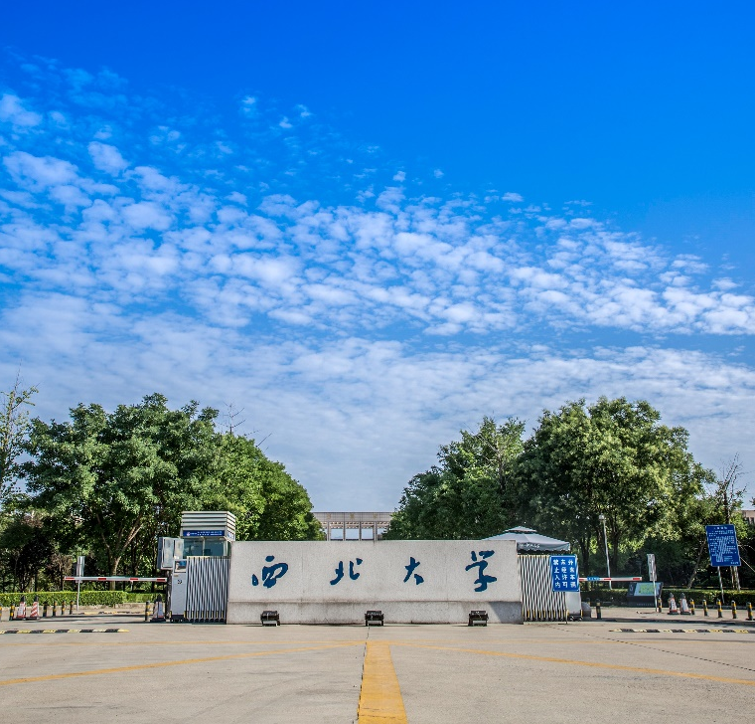
西北大学法学院
添加标题
1
西北大学法学院是中国现代法学教育中历史最为悠久的法学院之一，其前身是成立于1907年的陕西法政学堂。1953年全国高等院校大调整后，西北大学法律系是全国仅保留的四所重点综合大学法律系之一。
2
西北大学法学院是中国现代法学教育中历史最为悠久的法学院之一，其前身是成立于1907年的陕西法政学堂。1953年全国高等院校大调整后，西北大学法律系是全国仅保留的四所重点综合大学法律系之一。

Slide 31
感谢聆听
西北大学法学院 时间：XXXXX

